Slide 1
Муниципальное автономное дошкольное образовательное учреждение «Сказка»

Slide 2
Доронина Светлана Михайловна учитель – логопед высшей категории, педагогический стаж 38 лет.

Slide 3
Тема:
«Учись слушать, думать и говорить».

Slide 4
Цель:
Создать целостное восприятие работы по развитию речи детей дошкольного возраста.
Представить опыт теоретической и практической работы по развитию речи.

Slide 5
Задача:
Научить детей свободно пользоваться родным языком. Правильно и понятно излагать свои мысли.

Slide 6
Развитие речи
Задачи | Методы | Приемы
Развитие словаря. Формирование грамматического строя речи. Воспитание звуковой культуры речи. Развитие диалогической и монологической речи. Ознакомление с художественной литературой. Формирование осознания явлений языка и речи. | Наглядные | Показ картин, картинки. Показ игрушки. Показ движения, действия. Использование ТСО.
 | Словесные | Вопросы – репродуктивные, поисковые, обобщающие, прямые, наводящие, подсказывающие. Речевой образец - повторение, объяснение, указания, словесные упражнения, оценка детской речи.
 | Практические | Носят игровой характер Дидактические игры, игровые упражнения, игры – занятия.

Slide 7
СЛОВАРЬ – (активный – пассивный)
Задачи | Приемы | Формы | Принципы
Обогащение | Показ и называние, толкование слова, введение слова в предложение, объяснение значения слова. | Экскурсии, Наблюдения, Прогулка, рассматривание картин, игрушек, предметов. Первичное знакомство, ознакомление со свойствами и качествами, формирование понятий, дидактические игры, отгадывание и загадывание загадок. | Ознакомление с окружающим миром на основе активной познавательной деятельности. Развитие психических процессов и умственных способностей задачи словарной работы решаются в единстве и определенной последовательности.
Активизация | Вопросы, Дидактическая игра, упражнение
Уточнение и закрепление | Повтор индивидуальный, хоровой. Подбор синонимов

Slide 8
ФОРМИРОВАНИЕ ГРАММАТИЧЕСКОГО СТРОЯ РЕЧИ.
Формирование морфологической стороны речи | Формирование синтаксической стороны речи | приемы | особенности
Рассматривание картинок, игровые упражнения с куклами, словесные упражнения, подсказывающие вопросы – загадки, дидактические игры, упражнения на составление предложений с трудными словами. | Упражнения: Один начинает – другой продолжает. Составление предложений по образцу и самостоятельно. Ответы на вопросы. | Указание – образец речи педагога. Сравнение – мотивировка учебного задания. Исправление – сопряженная и отраженная речь. Подсказ. | Постепенно. Учитываются возрастные особенности нервной деятельности ребенка. Сложность грамматической системы русского языка.

Slide 9
ОБУЧЕНИЕ РАССКАЗЫВАНИЮ.
задачи | виды | формы | содержание | приемы
Пересказывать Составлять рассказы | С изменением лица рассказчика. Подробный пересказ. Инсценированный. По аналогии. Пересказ фрагментов. | Описательные – сравнительный, Объяснительный Сюжетные. | По восприятию: (по игрушке, по картине, о предмете) Из опыта (по памяти) По воображению (творческие) | Основные - Образец, План . Оценка. Вспомогательные: Коллективное составление рассказа, По частям, Подсказ вариантов развития сюжета, подсказ слова, фразы. нетрадиционные приемы обучения: Схемы, модели.

Slide 10
Описание - это изложение характерных признаков предмета или явления.
Сюжетный рассказ - это передача событий, происходящих в определенной временной последовательности с каким – нибудь героем.

Slide 11
РАЗВИТИЕ ДИАЛОГИЧЕСКОЙ РЕЧИ.
Речь | Формы | Виды | Приемы | Объяснение
Диалоги - ческая Монологи -ческая | Беседа Дидактичес - кая игра разговор | Плановый Неплановый Индивидуальный Коллективный | Структура беседы – начало беседы Основная часть Конец беседы Вопросы: Репродуктивные Поисковые обобщающие | Рассказ воспитателя Чтение художественного произведения Показ наглядного материала Игровые приемы ТСО

Slide 12
ОБУЧЕНИЕ ПЕРЕСКАЗУ.
Пересказ | Последовательность | Приемы
Пересказ - связное выразительное воспроизведение прослушанного художественного произведения. | Первичное чтение – (если произведение знакомо , без чтения) Вторичное чтение. Беседа. Чтение с установкой на запоминание и пересказ. Пересказы детей. | Образец чтения - вопросы. Упражнение - объяснение, указания. Показ наглядного материала - обращение к опыту детей. Отраженный пересказ - подсказ слова, фразы. Моделирование - сопряженный пересказ.

Slide 13
ТВОРЧЕСКОЕ РАССКАЗЫВАНИЕ
Виды | Условия
Придумывание рассказа по игрушке. По картине - придумывание конца рассказа. Придумывание сказки – небылицы. Придумывание рассказа по плану. Придумывание рассказа по предложенной теме (Самостоятельный выбор темы) | Определенный объем знаний. Достаточное развитие аналитико - синтетической деятельности мозга. Определенный уровень речевого развития.

Slide 14
Творческое рассказывание - рассказы, основанные на воображении, требующие от ребенка умения видоизменять являющийся опыт, создавать из этого материала новые образы и ситуации.

Slide 15
НЕТРАДИЦИОННЫЕ ПРИЕМЫ ОБУЧЕНИЯ

Slide 16
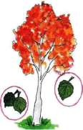
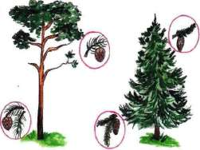
Игра: «Детки с чьей ветки?» - образование относительных прилагательных.
Назови, какие деревья нарисованы на картинке.
Какое дерево лишнее в ряду, почему?
С какого дерева лист? Сосчитай сколько листьев от березы? Какой это лист?
.
Осина
Сосна
Ель

Slide 17
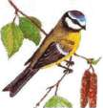
Игра: «Чей голос слышите?»
( прослушать аудиозапись, или подать голос птицы из-за укрытия, по мере
называния выставляются п/к птиц) -притяжательные прилагательные
вопросы: Чей это голос вы услышали?
Ответы детей: воробьиный, синичий, вороний.
Воробей
Ворона
Синица

Slide 18
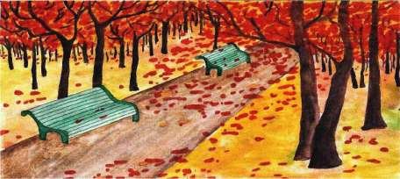
ОБРАЗОВАНИЕ СЛОЖНЫХ СЛОВ:
Послушай: - Утром мы во двор идем, Листья сыплются дождем,
Под ногами шелестят, И летят… летят… летят.
Листопад, листопад, Листья желтые летят.
• Рассмотри внимательно картинку.
Ты знаешь, что такое листопад?
Как ты думаешь, похожи слова лист, листопад? Чем?
Из каких слов образовано слово-листопад?
Листья на деревьях разного цвета, они какие?

Slide 19
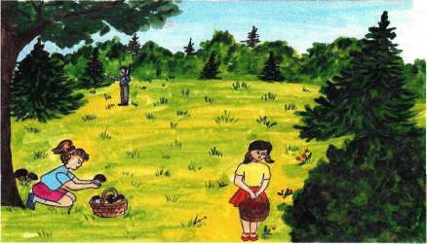
Что делают дети в лесу? Как они одеты?
Как называется профессия человека, который следит за порядком в лесу?
Как можно назвать девочку, собирающую грибы-грибница, грибник.
Человека, собирающего ягоды - ягодница, ягодник
(другие родственные слова).
Родственные слова

Slide 20
Выполнение лексико -грамматических упражнений с использованием
мнемотаблицы.
Игра: «Дерево родственных слов».
В нашем лесу растет много деревьев. Есть в лесу волшебное дерево. На нем растут не листочки, не иголочки, а слова. И все эти слова похожи на слово «гриб». Есть слово маленькое, ласковое - грибок. Есть слово большое - грибище, есть слово красивое, слово - признак - сварили суп - грибной, Есть слово, которое говорят, когда чего - то много, в лесу собирают - грибы. Есть слово - человек -Грибник. Подул ветерок, унес все наши слова, давайте вернем все слова на волшебное дерево.

Slide 21
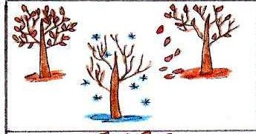
Приемы мнемотехники в развитии связной речи:
*
* * *
* * *
*
*

Slide 22
На начальных этапах обучения пересказу используются иллюстрированные панно, опорные картинки, только потом можно заменить иллюстрации условными схемами, которые помогут детям учиться составлять план пересказа, на более поздних этапах дети сами составляют простые рисунки - схемы.
Работа с мнемотаблицей на слово «Осень» Рассматривание таблицы. Перекодирование информации.
Приемы мнемотехники в развитии связной речи
Три месяца осени( сентябрь - желтые листья, октябрь - листопад, ноябрь первые снежинки).
Часто идут дожди.
Бывает, что идет мокрый снег.
Часто дуют холодные ветры.
Солнце появляется редко, мало греет, совсем не греет.
Люди надевают теплую одежду: шапки, куртки, сапоги
Опадают листья, деревья стоят голые.
Звери готовятся к зиме.
Птицы улетают на юг.

Slide 23
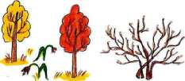
Работа с мнемотаблицей по тексту:
Осень наступила, Высохли цветы, И глядят уныло. Голые кусты,
Туча небо кроет, Солнце не блестит, Ветер в поле воет, Дождик моросит.
Вянет и желтеет Травка на лугах. Только зеленеет Озимь на полях.
Воды зашумели, Быстрого ручья, Птицы улетели В теплые края.
А. Н.Плещеев.

